Slide 1
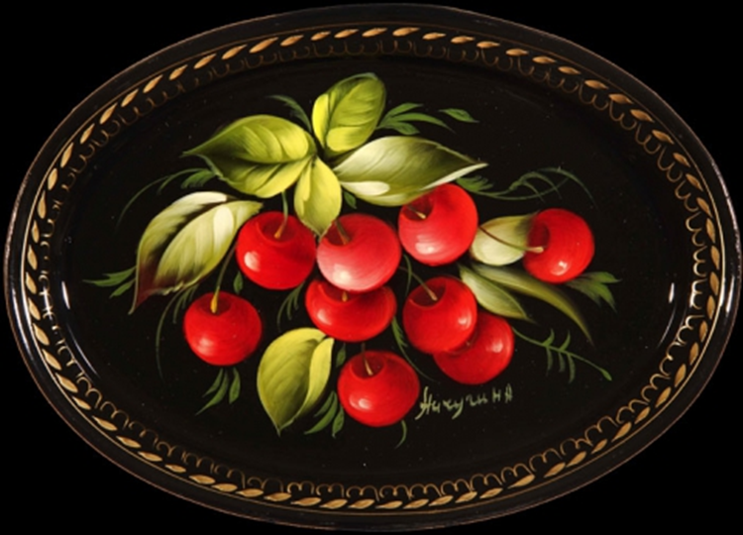
Методист Колесникова Марина Леонидовна
Техника Жостовской росписи

Slide 2
В основе жостовской росписи лежит сочный, свободный мазок кисти. Жостовский мастер не работает по образцам, перед ним нет и живых цветов. Он пишет по воображению, а точнее, по хорошо усвоенным правилам, отточенным в долгой практике многих поколений местных художников.
Классический стиль жостовского искусства предполагает несколько цветочных композиций: «Букет собранный», «Букет враскидку», «Венок», «Ветка с угла», в которых в гармоническом единстве выступают крупные и мелкие цветы, листья, бутоны, стебли. Цветы в букете, где обычно главным является изображение розы, мака, шиповника, георгина, астры, тюльпана, а их дополняют колокольчик садовый, ромашка полевая, садовый и полевой василек, сохраняют живой трепет лепестков и вместе с тем имеют обобщенный, типизированный характер.

Slide 3
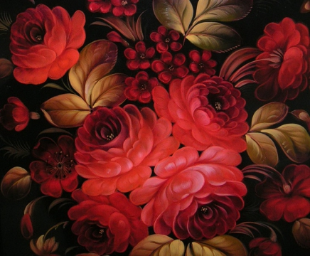
Писали в Жостово и «ландшафты». Жостовские мастера пишут масляными тюбиковыми или баночными красками, обильно разбавленными льняным маслом и скипидаром. В руках живописца набор мягких беличьих кистей различных размеров, специально подобранных по длине волоса, способных вбирать в себя большое количество краски, что необходимо для наложения упругого, долгого мазка. Краски разводятся и смешиваются на мраморной плите — палитре — при помощи шпателя или мастихина. Жостовская роспись выполняется в две стадии — в два присеста. Первая стадия письма называется замалевкой (подмалевок), вторая — выправкой.

Slide 4
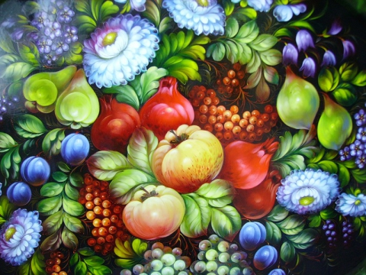

Slide 5
Замалевка. В замалевке мастер широкой кистью набрасывает силуэт букета на рабочей поверхности подноса. Роспись ведется без предварительного рисунка плотными, несколько разбеленными красками одновременно на нескольких подносах. Скорописная манера письма позволяет жостовским мастерам расписывать по 5, 6 и более подносов в день. Создавая букет, художник вращает поднос на колене, как бы подставляя под кисть нужный участок его поверхности. При этом нужно следить за красотой и выразительностью силуэта цветов, бутонов, листьев и стеблей, за ритмическим расположением красочных пятен, за соотношением масштаба росписи формы и фона подноса. Замалевок сушится в течение 3—4 дней на вольном воздухе или в течение нескольких часов в сушильном шкафу, после чего покрывается светлым лаком и прочищается под вторую стадию письма.

Slide 6
Выправка. Выправка состоит из серии следующих одна за другой операций: тенежка, прокладка, бликовка, чертежка, посадка семенцов и привязка.
Тенежка — сильными, сочными мазками широкой плоской кистью наносятся лессировочные краски: синяя (берлинская лазурь или ультрамарин), зеленая (зелень изумрудная) и красная (краплак). Тенежка призвана усилить звучание цвета и подчеркнуть в цветочных формах теневые места.

Slide 7
Прокладка — яркими, плотными красками художник выявляет (прокладывает) объемы цветов и листьев. Бликовка дополняет прокладку белильными разделками цветов, бутонов и листьев; чертежка завершает разделку основных форм букета тонкими, музыкальными линиями, рисующими очертания лепестков и прожилок листьев. В чашечках цветов мастер изображает тычинки и пестики, что и называется посадкой семенцов. Завершает роспись привязка — узор травка, написанный зеленой или коричневой краской в просветах между цветами и листьями. Жостовским букетам присуща яркость красок: синих, красных, зеленых, желтых, белых, оранжевых, звучность которых особенно подчеркивается черным лаковым фоном.

Slide 8
Окраски фона. Наряду с традиционным черным фоном в Жостове создаются и красные, синие, зеленые. Они делаются так: рабочую поверхность подноса покрывают тонким слоем светлого лака с последующим припорошением недосушенной пленки алюминиевым или бронзовым порошком. После просушки металлизированный фон окрашивается лессировочными красками нужного цвета, в результате чего получается интенсивный и в то же время мерцающий, сквозной колер фона. Цветной колер, естественно, диктует особый колористический строй росписи. На цветном фоне по-иному выступают и некоторые технические приемы письма: тенежка не столь широкая и небрежная, как в росписи по черному фону, бликовка не столь активная, потому что цветной фон несколько смягчает контрасты тона от самого темного до самого светлого.

Slide 9
Письмо по поталям. Наряду с многослойной росписью в Жостове применяется и так называемое письмо по поталям. В этом случае подмалевок создается подбеленным масляным лаком. На слегка подсушенную лаковую роспись налепляются листики потали либо подсыпается алюминиевый или бронзовый порошок. Блестящий силуэт букета затем покрывается лессировочными красками (синей, красной, зеленой) и разрабатывается в деталях коричневой краской. Такая роспись носит более условный характер, чем роспись живописная.

Slide 10
Орнамент. Борта подносов украшаются легким, ажурным орнаментом преимущественно в елочку. Орнамент исполняется беличьей кистью светлым лаком с последующей присыпкой его бронзовым порошком.
Отделка. Роспись закончена — поднос покрывается тремя слоями светлого масляного лака с просушкой и прочисткой слоев шлифовальной пастой или порошком пемзы при помощи грубошерстного сукна, смоченного водой.

